Slide 1
Архитектурные постройки необычной формы

Slide 2
Дом-клубника в Бразилии

Slide 3
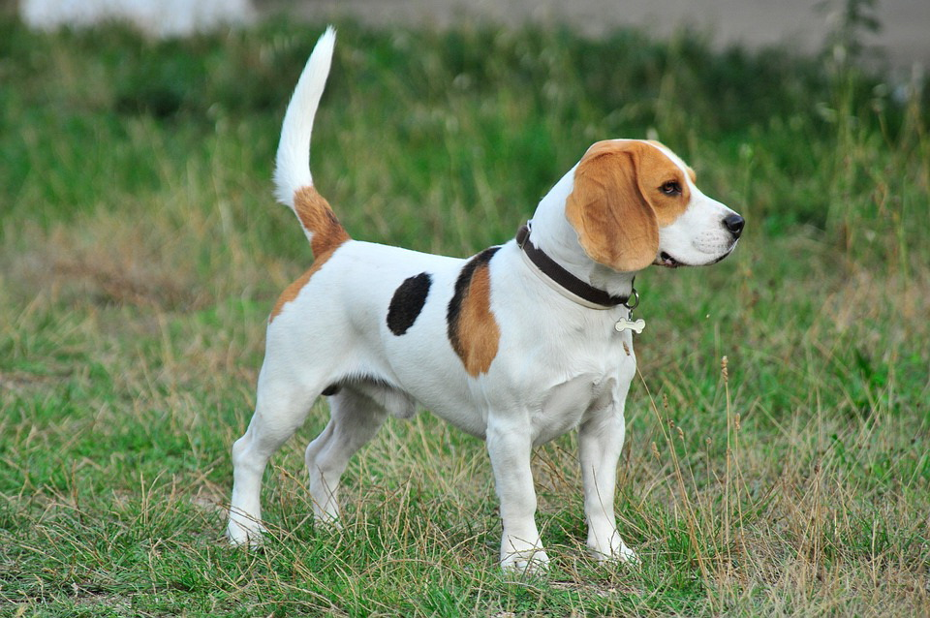
Гостиница-собака в США

Slide 4
Храм Лотоса в Индии

Slide 5
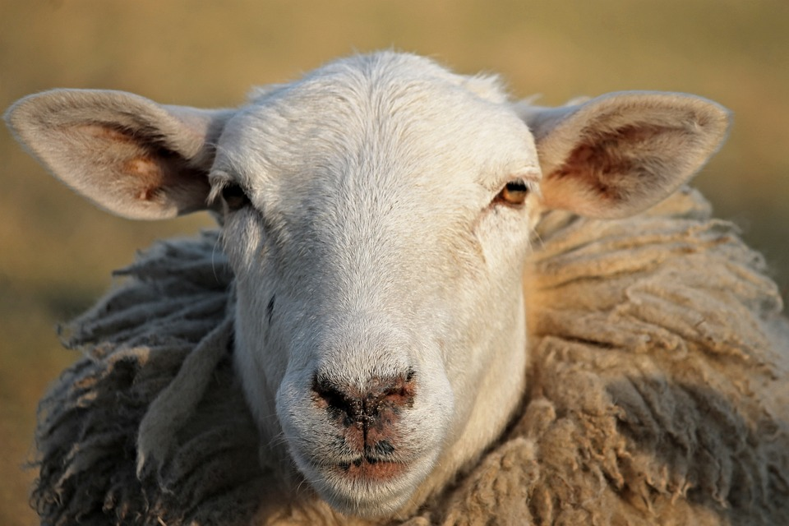
Дом-овечка в Новой Зеландии

Slide 6
Дом-волна в Дании

Slide 7
Гостиница-бабочка в Греции

Slide 8
Изогнутый дом в США
?

